Slide 1

Kovové konstrukce II
BOA009
Ing. Martin Vild, Ph.D.
9/2024

Slide 2
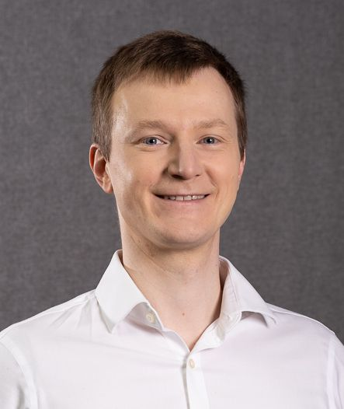


Prezentuje
Ing. Martin Vild, Ph.D.
IDEA StatiCa – Product Owner
VUT FAST – Odborný asistent
Výzkum:
Přípoje ocelových konstrukcí
Metoda konečných prvků
Scopus Author ID: 56188615700
Člen komisí:
CEN/TC 250/SC 3/WG 8 "Evolution of EN 1993-1-8 - Joints and connections“
ECCS TC10 “Structural Connections”
Web:
https://www.fce.vutbr.cz/KDK/vild.m/
email: martin.vild@vutbr.cz
Kancelář: C203
Konzultace: Čtvrtek 10–11

Slide 3
Semestrální projekt – Patrové garáže
Dispozice
Střešní konstrukce
Stropní konstrukce - spřažená stropnice
Stropní konstrukce - prolamovaný průvlak
Plnostěnný sloup
Přípoje stropnice a průvlaku
Příhradová ztužidla
Patka sloupu
Harmonogram
9/19 | Dispozice
9/26 | Střešní konstrukce
10/3 | Stropní konstrukce - spřažená stropnice
10/10 | Konzultace
10/17 | Stropní konstrukce - prolamovaný průvlak
10/24 | Sloup
10/31 | Přípoje stropnice a průvlaku
11/7 | Zrušeno
11/14 | Konzultace - Přesunout na pondělí/úterý?
11/21 | Ztužidla
11/28 | Patka
12/5 | Konzultace
12/12 | Konzultace+Zápočet

Slide 4
Už máte
Dispozice:
  Půdorysy přízemního a typického podlaží
  Příčný a podélný řez objektem

Slide 5
Náplň cvičení
Návrh vybraných prvků střešní konstrukce
  Trapézový plech
  Vaznice
  Vazník

Slide 6
Střešní konstrukce
Možná konstrukční řešení
Účel
prefabrikované ŽB panely
prefabrikované sendvičové panely
Monolitická ŽB konstrukce
Ocelobetonová spřažená konstrukce
Ocelové konstrukce
Odvod srážek
Sklon nosné konstrukce
Spádové vrstvy
Předpokládaná jednoduchá skladba:
Trapézový plech (VSŽ plech)
Vaznice
Vazník

Slide 7
Střešní konstrukce
Vaznice mohou být i hustěji v závislosti na typu a velikosti profilu (tenkostěnné, válcované) a na velikosti trapézového plechu
  Pro větší rozpětí volte menší zatěžovací šířku

Slide 8
Trapézový plech
Spojitý nosník podepřen vaznicemi
Zatížení:
  ZS1: Vlastní tíha
  ZS2: Sníh
  ZS3: Vítr
  ZS4: Užitné (nepochozí střecha)
  q_{k} = 0,75 kN/m² na ploše max. 10 m²
  nebo Q_{k} = 1 kN
Kombinace:
  K1 = ZS1 + ZS2
  K2 = ZS1 + ZS3
  K3 = ZS1 + ZS4
Notes:
Podporu trapézovému plechu tvoří vaznice po ekvidistantní vzdálenosti v rozmezí 1-3 m.
Trapézový plech bude ukládán osou podélných vln kolmo k ose vaznic.
Využijte možnosti použít větších tabulí plechu tak, aby působil jako spojitý nosník o 2,3 či 4 polích.
Zatížení a kombinace
ZS1 Vlastní tíha
ZS2 Sníh
ZS3 Vítr (vzhledem ke sklonu střechy bude rozhodující sání větru)
ZS4 Užitné zatížení na nepochozích střechách
Kombinace dle rovnice 6.10 (ČSN EN 1990)
K1=ZS1+ZS2
K2=ZS1+ZS3 (pozor stálé zatížení zde působí příznivě) Oblast F,G ?
K3=ZS1+ZS4 (nekombinuje se se sněhem a větrem v char. Hodnotě q_{k}=0,75 kN/m² na ploše max 10 m²)
(Všechny kombinace způsobí spojitý rovnoměrný silový účinek.. Vyberte tu nejnepříznivější)

Slide 9
Trapézový plech
Tenkostěnný prvek (ČSN EN 1993-1-3)
Tabulky ze stránek výrobců
https://kovprof.cz/hlavni-stranka/trapezove-plechy/technicke-informace/tabulky-unosnosti/
https://www.satjam.cz/doc/cms_library/staticke-tabulky-trapezovych-profilu-02_2021-web-214.pdf
http://www.integ.cz/files/files/Lindab/Trap%C3%A9zov%C3%A9%20plechy/lindab_staticke_tabulky.pdf
(Negativní poloha)
(Reverzní poloha)
(Pozitivní poloha)
(Normální poloha)
Pozor na značení konkrétních výrobků může to vypadat obráceně

Slide 10

Trapézový plech
$$\frac{M_{Ed}}{M_{b,Rd}}≤1$$
$$M_{b,Rd}=\frac{W_{ef}∙f_{y}}{γ_{M1}}$$

Slide 11
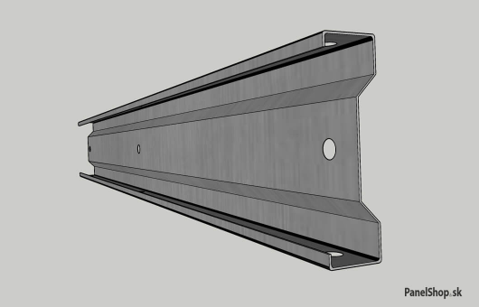
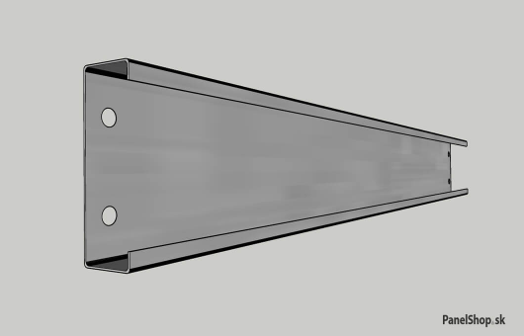
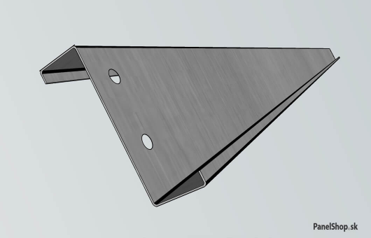
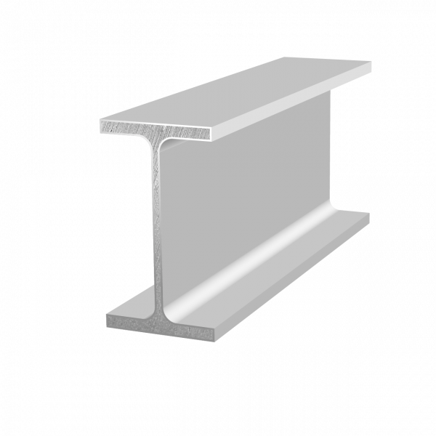
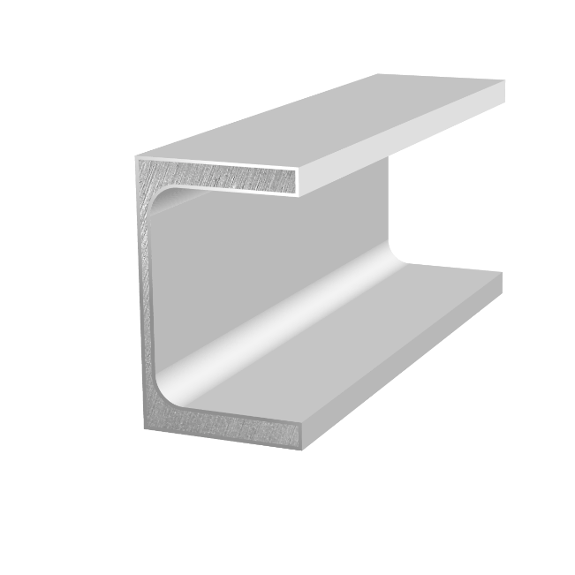
Vaznice
Tenkostěnný profil C, Σ, nebo Z
Válcovaný průřez H,I, U
www.panelshop.cz

Slide 12
Vaznice
Prosté
Spojité
Gerberovy
nosníky
Vzpěrkové
Příhradové
Sklon střešní roviny minimálně 5%
Prostá vaznice profilu IPE
cca IPE180–IPE300
Rozpětí 6–9 m
Zatěžovací šířka vaznice 1–3 m
Notes:
Podle statického působení, zatěžovací šířky a intenzity a charakteru zatížení, mohou být pro zvolenou geometrii navrženy vaznice jako:
Pro větší rozpětí volte menší zatěžovací šířku

Slide 13


Vaznice
Prostý nosník
Zatížení:
  ZS1: Vlastní tíha
  ZS2: Sníh
  ZS3: Vítr
  ZS4: Užitné (nepochozí střecha)
  q_{k} = 0,75 kN/m² na ploše max. 10 m²
  nebo Q_{k} = 1 kN
Kombinace:
  K1 = ZS1 + ZS2
  K2 = ZS1 + ZS3
  K3 = ZS1 + ZS4
Notes:
Jako trapézový plech plus vlastní tíha vaznice
K2=ZS1+ZS3 (pozor stálé zatížení zde působí příznivě) Oblast F,G ?
K3=ZS1+ZS4 (nekombinuje se se sněhem a větrem v char. Hodnotě q_{k}=0,75 kN/m² na ploše max 10 m²)
Všechny kombinace způsobí spojitý rovnoměrný silový účinek.
V posouzení vaznice budete uvažovat následující dvě kombinace:
významnější z K1 a K3 (celkový účinek směřuje dolu)
K2 (celkový účinek směřuje nahoru)

Slide 14
Vaznice – posouzení
Vnitřní síly (horší z K1 a K2):
Ohybovým momentem kolem osy Y
Ohybovým momentem kolem osy Z
Posouvající sílou ve směru osy Y
Posouvající sílou ve směru osy Z
Kroutící moment prostého kroucení
Kroutící moment vázaného kroucení
Bimoment
Složky napětí:
Normálová napětí od ohybových momentů
Normálové napětí od Bimomentu
Smyková napětí od posouvajících sil
Smykové napětí od kroutícího momentu prostého kroucení
Smykové napětí od kroutícího momentu vázaného kroucení

Slide 15
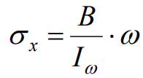
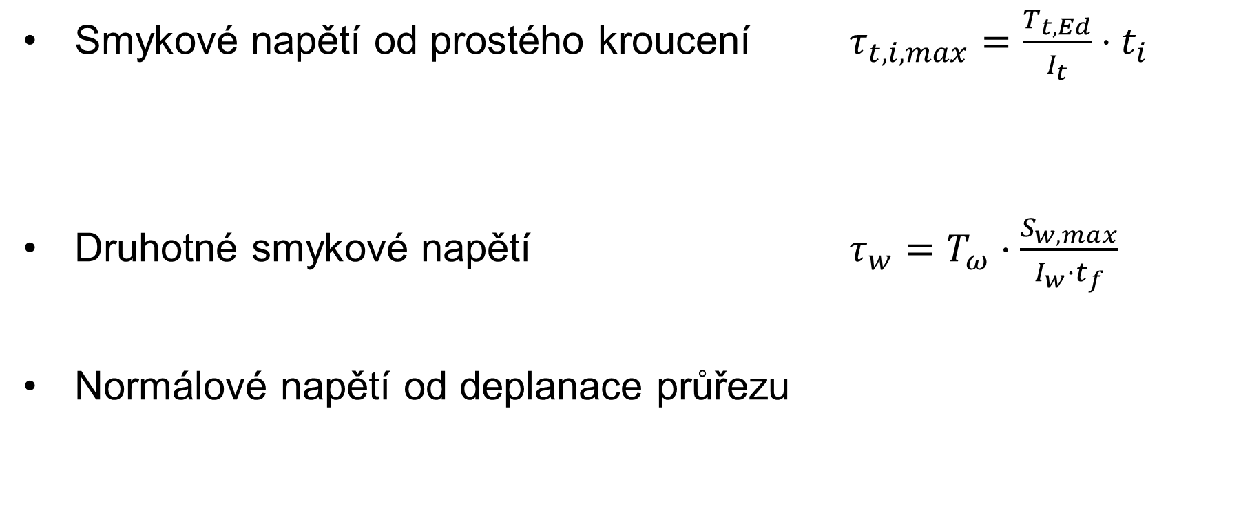
Kroucení
Smykové napětí od prostého kroucení $τ_{t,i,max}=\frac{T_{t,Ed}}{I_{t}}⋅t_{i}$
Druhotné smykové napětí $τ_{w}=T_{ω}⋅\frac{S_{w,max}}{I_{w}⋅t_{f}}$
Normálové napětí od deplanace průřezu
viz Prvky kovových konstrukcí

Slide 16
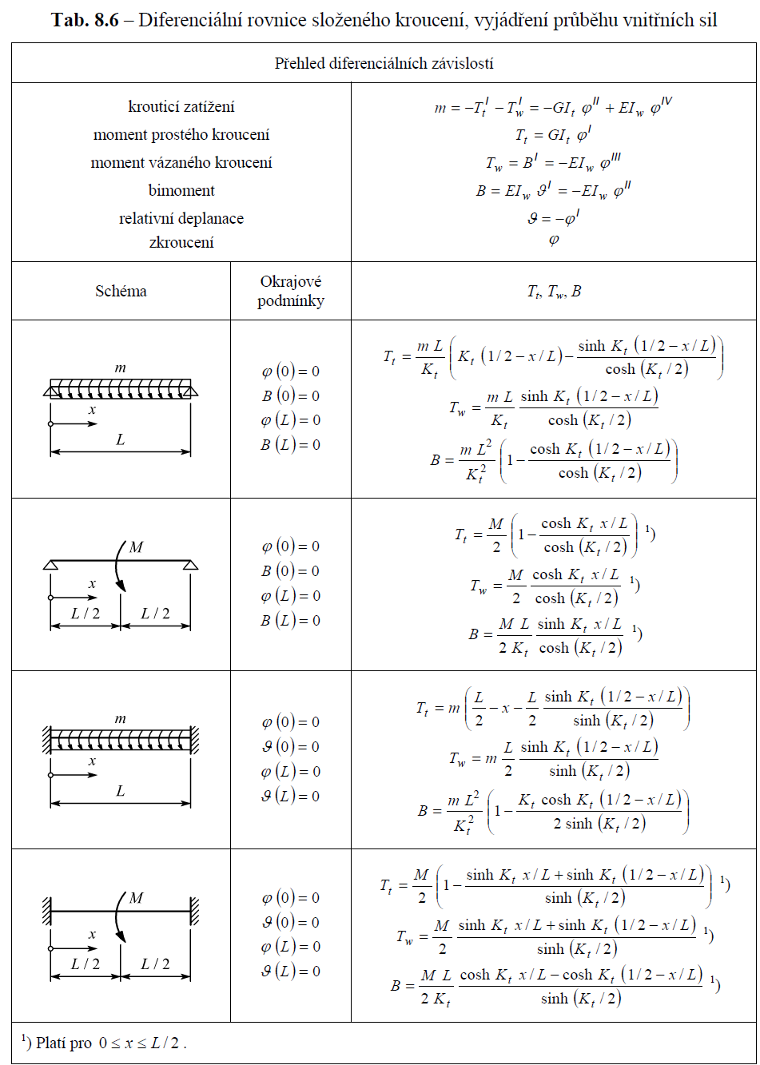
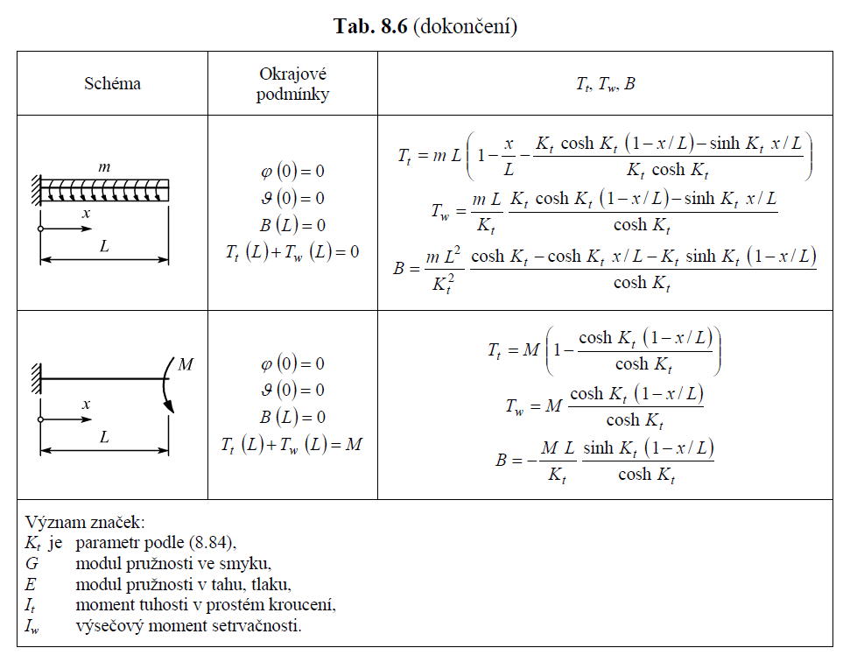

Pilgr, M. Kovové konstrukce. Podklady pro navrhování prvků ocelových konstrukcí. Brno, 2018, 700 s.

Slide 17
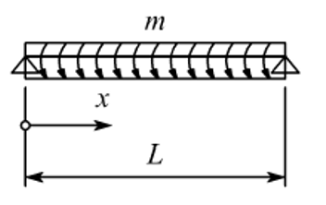
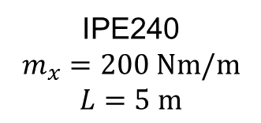
IPE240
$$m_{x}=200 Nm/m$$
$$L=5 m$$

Slide 18
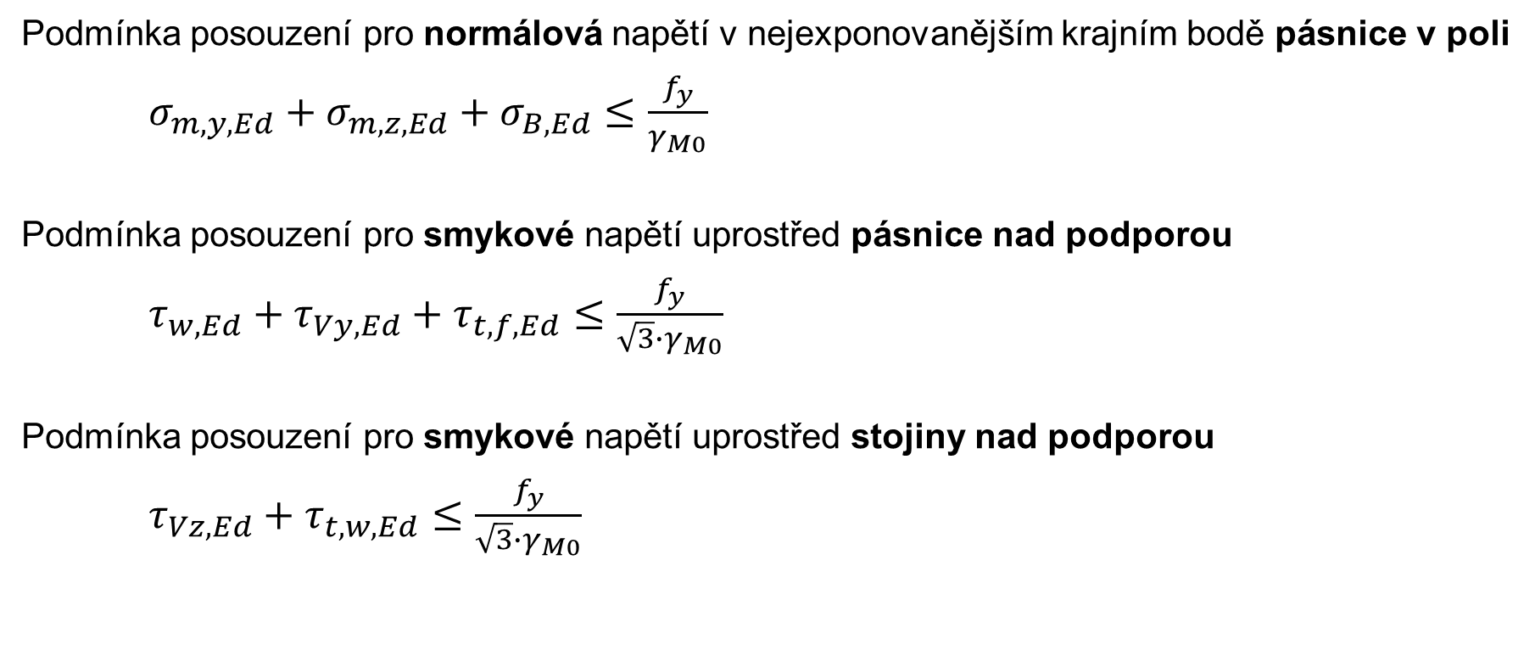
Vaznice – posouzení
Podmínka posouzení pro normálová napětí v nejexponovanějším krajním bodě pásnice v poli
$σ_{m,y,Ed}+σ_{m,z,Ed}+σ_{B,Ed}≤\frac{f_{y}}{γ_{M0}}$
Podmínka posouzení pro smykové napětí uprostřed pásnice nad podporou
$τ_{w,Ed}+τ_{Vy,Ed}+τ_{t,f,Ed}≤\frac{f_{y}}{\sqrt{3}∙γ_{M0}}$
Podmínka posouzení pro smykové napětí uprostřed stojiny nad podporou
$τ_{Vz,Ed}+τ_{t,w,Ed}≤\frac{f_{y}}{\sqrt{3}∙γ_{M0}}$
https://www.fce.vutbr.cz/KDK/vild.m/BOA009/kroucení.xlsx

Slide 19
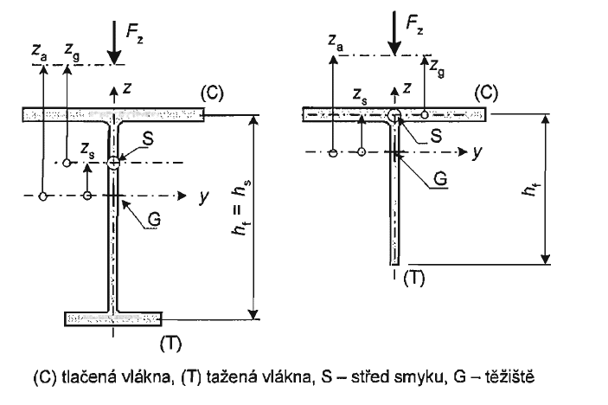

Vaznice – posouzení klopení
Kombinace K2
Zjednodušení: Síly prochází středem smyku a zatížení mají stejný směr
Spodní okraj není zajištěn pro vybočení z roviny
$L_{cr}=L$
Zatížení má stabilizující účinek
viz Prvky kovových konstrukcí

Slide 20
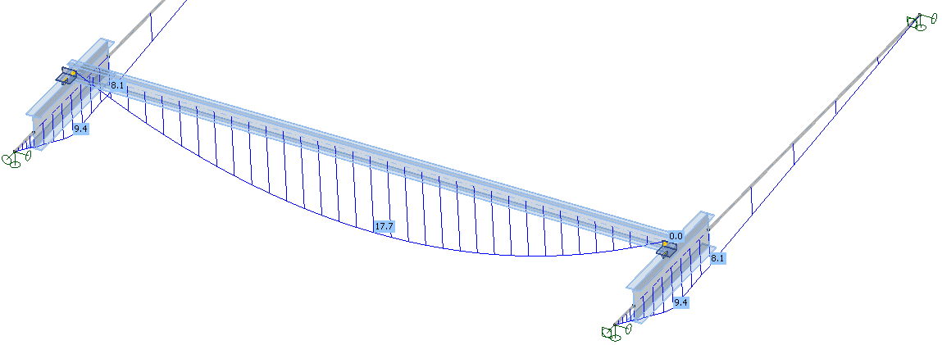
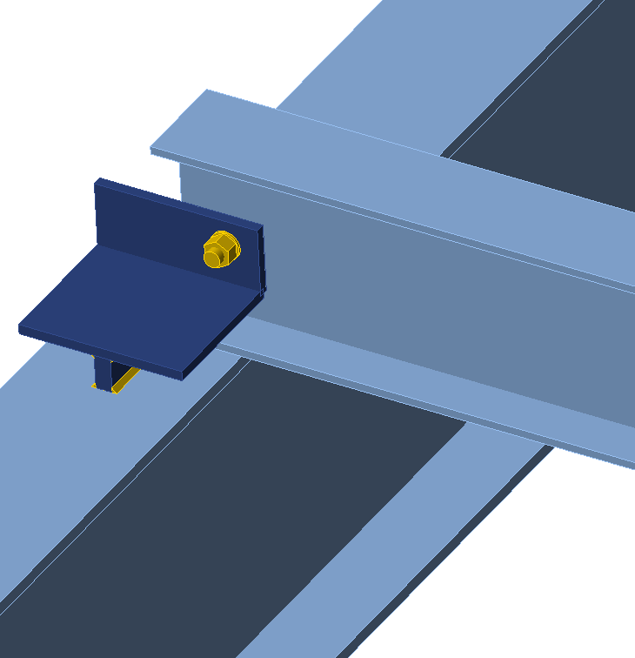
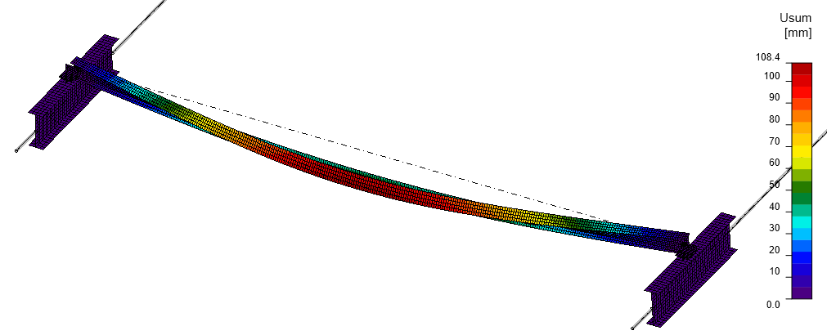
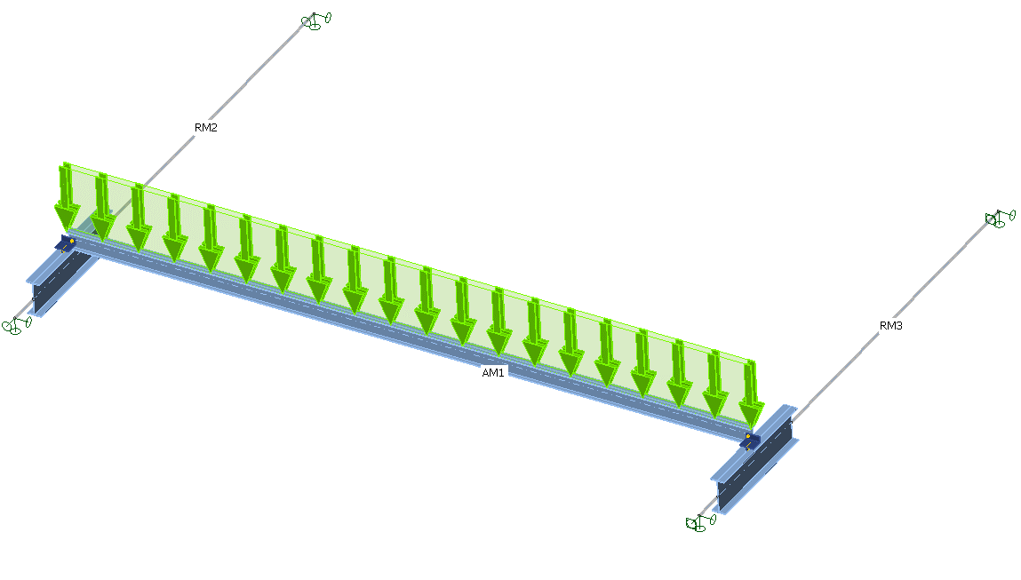
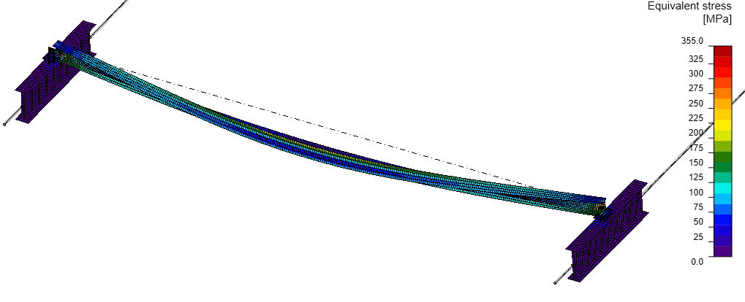
https://www.ideastatica.com/support-center/lateral-torsional-buckling-of-an-i-section-purlin

Slide 21
Vazník
Prostý nosník – IPE 400–600
Zatížení:
  ZS1: Vlastní tíha
  ZS2: Sníh
  ZS3: Vítr
  ZS4: Užitné (nepochozí střecha)
  q_{k} = 0,75 kN/m² na ploše max. 10 m²
  nebo Q_{k} = 1 kN
Kombinace:
  K1 = ZS1 + ZS2
  K2 = ZS1 + ZS3
  K3 = ZS1 + ZS4
Notes:
Podle statického působení, zatěžovací šířky a intenzity a charakteru zatížení může být pro zvolenou geometrii navržen jako:
Prostý nosník – IPE 400-600
Prolamovaný nosník
Příhradový nosník
Zatížení jako trapézový plech a vaznice

Slide 22
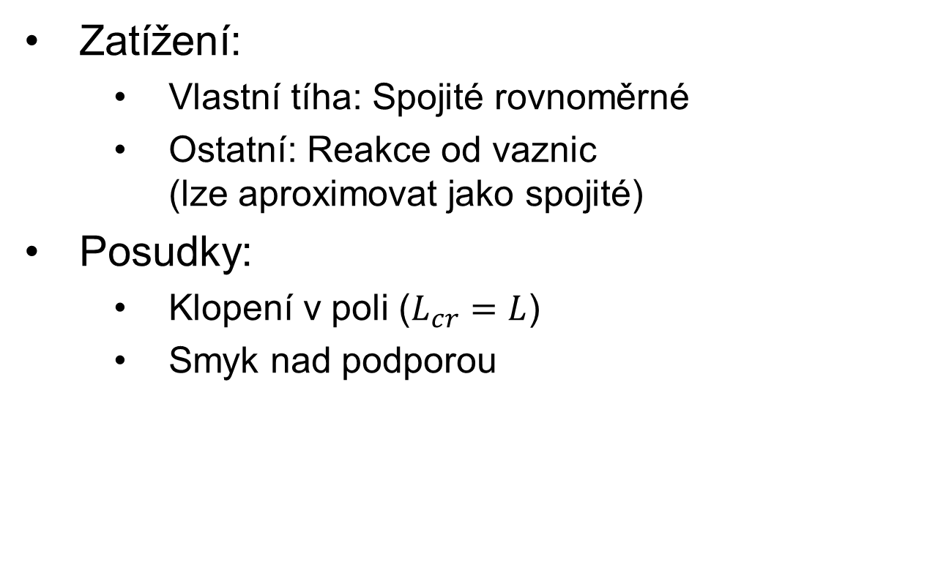
Vazník
Zatížení:
  Vlastní tíha: Spojité rovnoměrné
  Ostatní: Reakce od vaznic
  (lze aproximovat jako spojité)
Posudky:
  Klopení v poli ($L_{cr}=L$)
  Smyk nad podporou
Notes:
Pro řešené kombinace se krom intenzity a směru zatížení také mění parametr související s polohou zatížení vůči středu smyku.
Efektivní délka na klopení je rovna rozpětí vazníku. To je založeno na předpokladu, že vaznice připojené na vazníky nejsou napojena na žádné tuhé prvky, např. ztužidla.

Slide 23
Do příště
Zatížení
  Stálé
  Sněhem
  Větrem
  Užitné
Návrh a posouzení:
  Trapézový plech (z tabulek)
  Vaznice
  Vazník

